Slide 1
TRƯỜNG ĐẠI HỌC TRẦN ĐẠI NGHĨA
KHOA CÔNG NGHỆ THÔNG TIN
BÁO CÁO TIỂU LUẬN CHUYÊN NGÀNH
ĐỀ TÀI
NGHIÊN CỨU LẬP TRÌNH ỨNG DỤNG TRÊN HỆ ĐIỀU HÀNH IOS VÀ ỨNG DỤNG MINH HOẠ
GVHD : | TS. Nguyễn Thiên Bảo
SVTH : | Nguyễn Chí Hiếu - 15110046
 | Nguyễn Anh Hào - 15110037

Slide 2
NỘI DUNG
PHẦN 1. Giới thiệu đề tài.
PHẦN 2. Công nghệ sử dụng.
PHẦN 3. Xây dựng ứng dụng.
PHẦN 4. Demo.
PHẦN 5. Kết luận.
Tài liệu tham khảo.
￼

Slide 3

PHẦN 1. GIỚI THIỆU ĐỀ TÀI
1.1.ĐẶT VẤN ĐỀ
Nhu cầu Shop tìm Shipper, Shipper tìm Shop ngày một tăng.
Cần có 1 cầu nối liên kết các chủ Shop và các Shipper lại với nhau.
Shipper 1 ngày giao rất nhiều đơn hàng, phải di chuyển liên tục nhiều cặp điểm, họ cần phải tính toán nên đi đến nơi nào lấy hàng trước và giao hàng ở đâu để tiện lợi cho việc đi lại nhất / ít tốn chi phí nhất.

Slide 4

PHẦN 1. GIỚI THIỆU ĐỀ TÀI
1.2.GIẢI QUYẾT VẤN ĐỀ
Tạo cầu nối cho các Shipper và các chủ Shop lại với nhau.
Gợi ý đường đi ngắn nhất qua nhiều cặp điểm giao-nhận hàng cho Shipper.

Slide 5
PHẦN2. CÁC CÔNG NGHỆ SỬ DỤNG
2.1.NGÔN NGỮ LẬP TRÌNH SWIFT (SWIFT 4.2)
SWIFT
là một ngôn ngữ lập trình hướng đối tượng của Apple dành cho việc phát triển iOS và OS X được giới thiệu bởi Apple tại hội nghĩ WWDC 2014
Tiết kiệm thời gian biên dịch
Các dòng code ngắn và dễ đọc.
Lập trình mang tính trực quan
Sức ép phần cứng thấp hơn Objective C
Swift là ngôn ngữ mới
Giảm tốc độ phát triển của ứng dụng Apple
Có thể sẽ có nhiều ứng dụng rác.
HẠN CHẾ
ƯU ĐIỂM

Slide 6
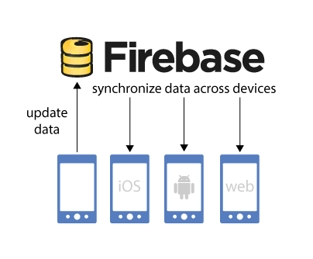
2. CÁC CÔNG NGHỆ SỬ DỤNG
2.2.FIREBASE
Firebase là một dịch vụ lưu trữ cơ sở dữ liệu thời gian thực hoạt động trên nền tảng đám mây điện toán được cung cấp bởi Google nhằm giúp các lập trình viên phát triển nhanh các ứng dụng bằng cách đơn giản hóa các thao tác với cơ sở dữ liệu.

Slide 7
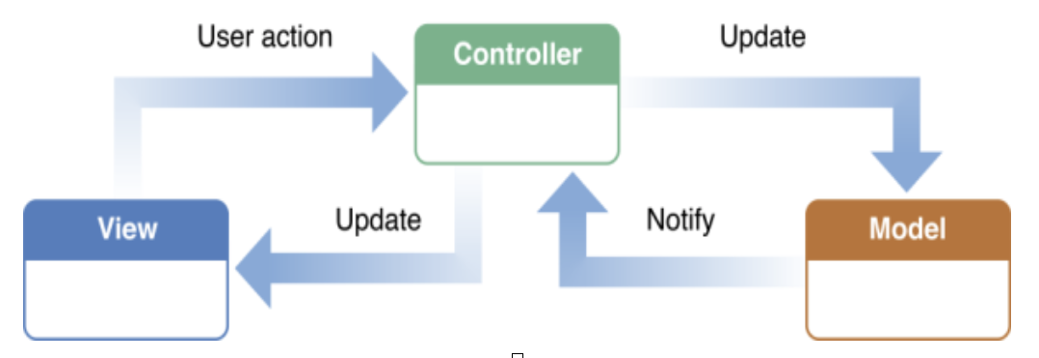
2. CÁC CÔNG NGHỆ SỬ DỤNG
2.3.MÔ HÌNH MVC
Model-View-Controller (MVC) là một trong những design pattern thường hay sử dụng và nhiều người biết đến nhất. Nó phân loại đối tượng theo những quy tắc chung và khuyến khích chia code theo chức năng của từng phần: Model, view, controller.

Slide 8
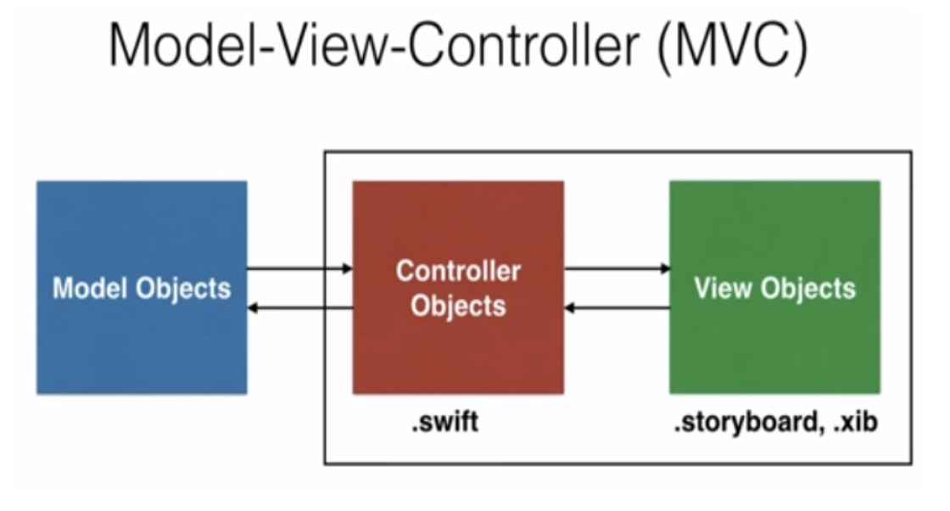
2. CÁC CÔNG NGHỆ SỬ DỤNG
MVC TRONG SWIFT

Slide 9
3. XÂY DỰNG ỨNG DỤNG
3.1.
MÔ HÌNH UML
USECASE

Slide 10
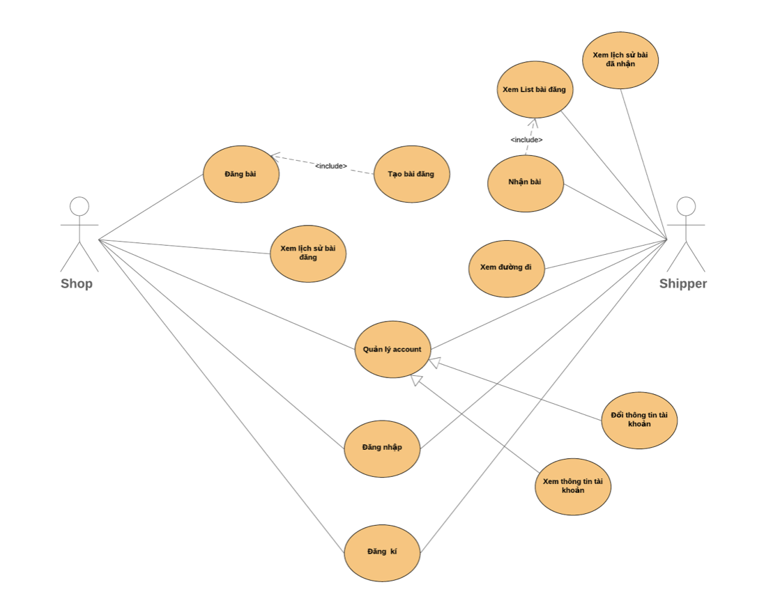
Hình: Lược đồ Usecase tổng quát

Slide 11
3. XÂY DỰNG ỨNG DỤNG
3.1.
MÔ HÌNH UML
SEQUENCE DIAGRAM
￼

Slide 12
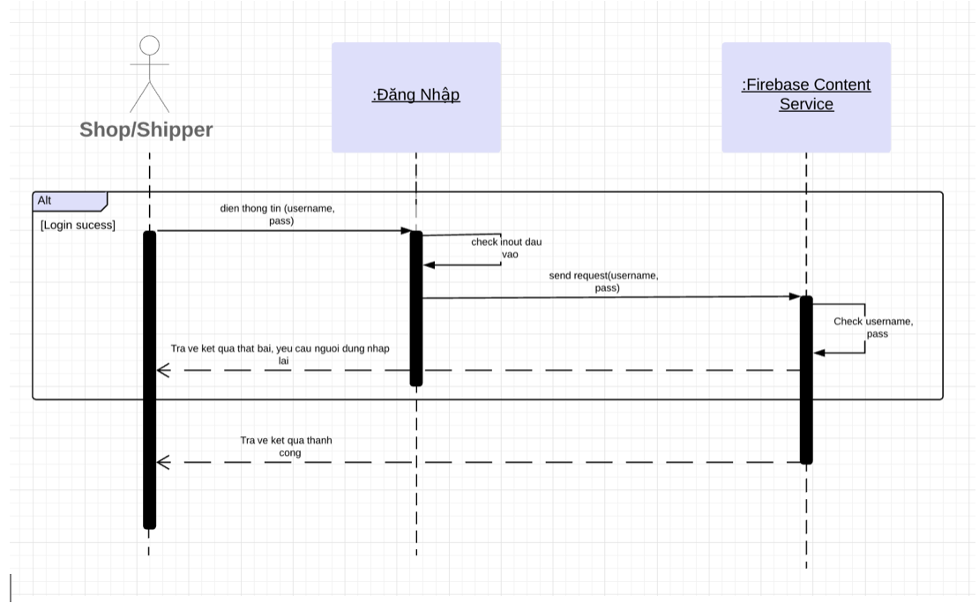
Hình: Quá trình đăng nhập

Slide 13
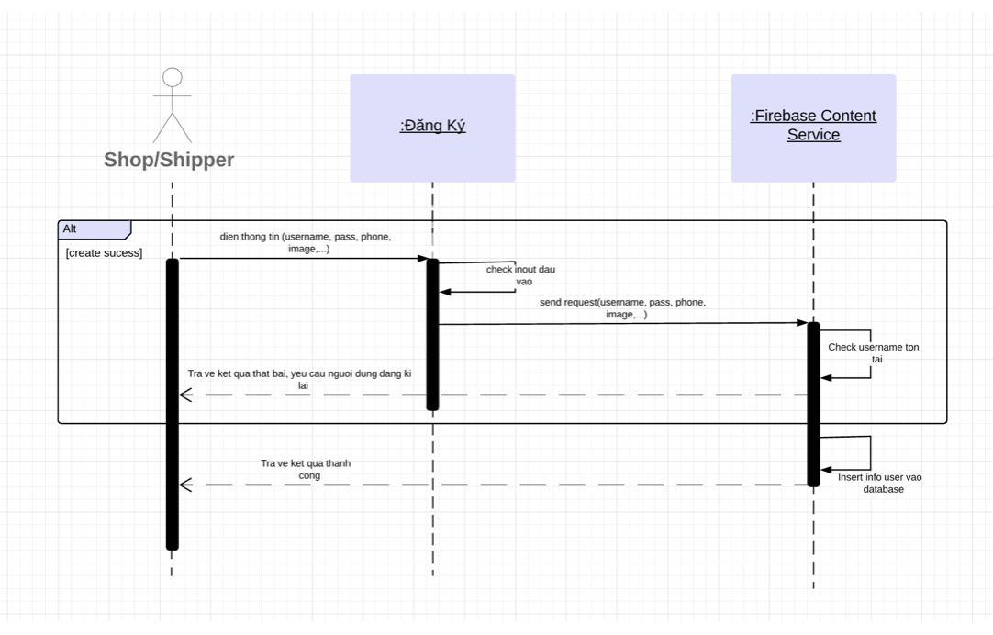
Hình: Quá trình đăng kí tài khoản

Slide 14
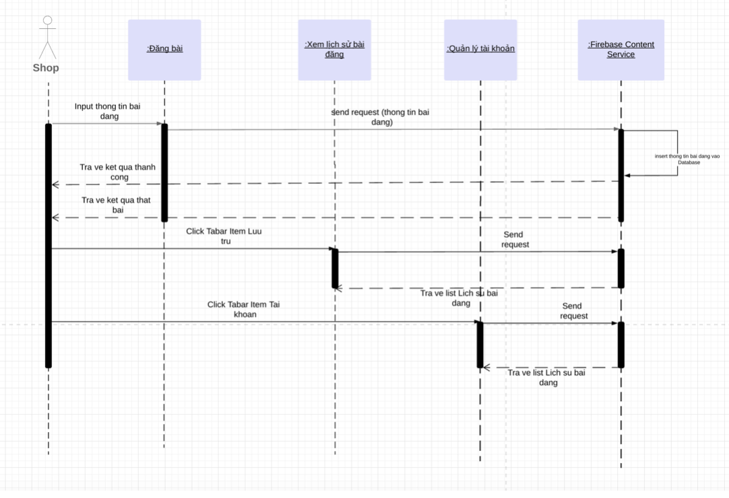
Hình: Quá trình Đăng bài, Xem lịch sử, Quản lý tài khoản của Shop

Slide 15
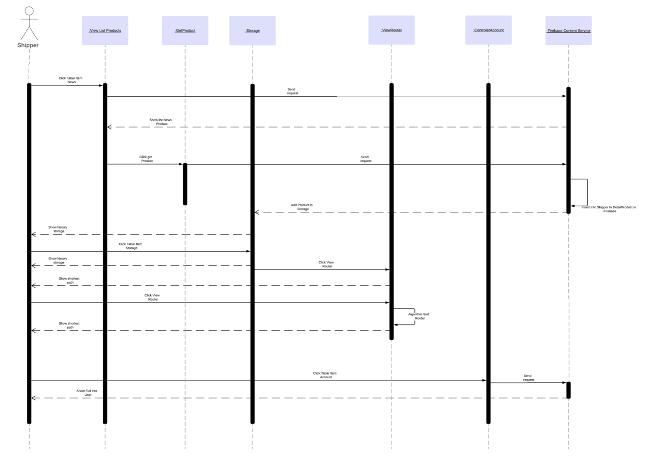
Hình: Quá trình Xem bài đăng, nhận bài, xem kho lữu trữ, xem đường đi, quản lý tài khoản của Shipper

Slide 16
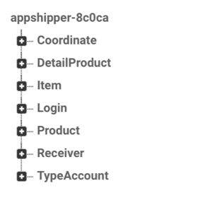
PHẦN 3. XÂY DỰNG ỨNG DỤNG
3.2.
CƠ SỞ DỮ LIỆU
CÂY THƯ MỤC TỔNG QUÁT

Slide 17
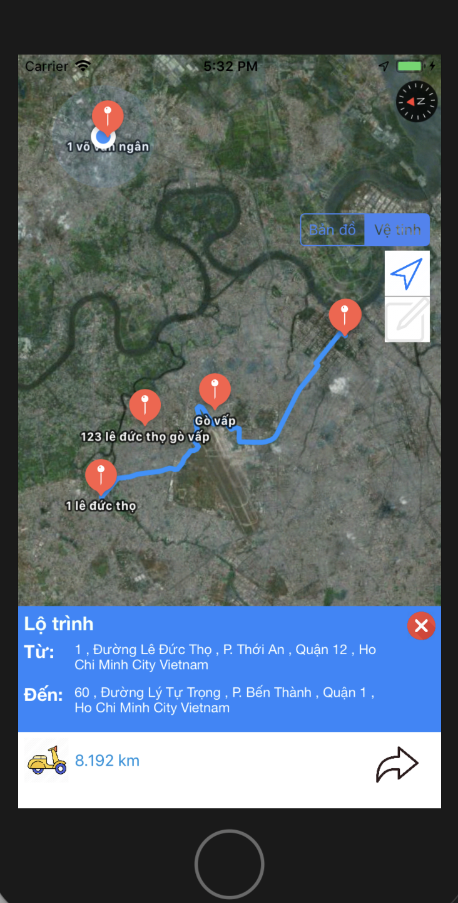
PHẦN 4: DEMO
Ứng dụng kết nối Shipper & chủ Shop, hỗ trợ tìm đường đi ngắn nhất cho Shipper

Slide 18
PHẦN 5: KẾT LUẬN
5.1.Ưu điểm
Hoàn thành được những mặt cơ bản về lý thuyết tương đối đầy đủ.
Tự tìm hiểu và sử dụng được ngôn ngữ lập trình Swift.
Tìm hiểu thêm một số công nghệ hỗ trợ về lưu trữ và kỹ thuật lập trình tiện ích hơn: firebase, mô hình MVC.
Sử dụng được những chế độ tự động trình chiếu ở các màn hình iPhone, iPad.
Ứng dụng tạo được cầu nối cho Shipper và Shop, gợi ý được đường đi ngắn nhất cho Shipper.
Ngoài ra, ứng dụng chọn Firebase để lưu trữ nên mang tính bảo mật cao về cơ sở dữ liệu và thông tin người dùng.
Ứng dụng thành công mô hình MVC làm cho code của chương trình dễ phân chia chức năng, dễ kiểm soát và sửa lỗi

Slide 19
PHẦN 5: KẾT LUẬN
5.2.Hạn chế
Chưa có quản trị ứng dụng.
Do phải đi thực tập nên thời gian dành cho Tiểu luận không được nhiều nên còn 1 số tính năng chưa được hoàn thiện.
Giao diện không được đẹp và thân thiện với người dùng vì nhóm không có Design riêng.
Dữ liệu chỉ ở mức của ứng dụng mô phỏng.
Ứng dụng chỉ hoạt động khi có mạng Internet.
Code chưa được Clean.
Chỉ chạy được trên Iphone6/iOS 11.0 trở lên.

Slide 20
PHẦN 5: KẾT LUẬN
5.3.Hướng phát triển
Tạo thêm nhiều hình thức chia sẽ, kết nối thêm với mạng xã hội.
Tạo quản trị ứng dụng để dễ dàng thao tác trong việc thêm, sửa, xóa dữ liệu.
Phân quyền chức năng ứng dụng khi có quản trị.
Tạo hiệu ứng cho chương trình được sinh động và đẹp mắt hơn.
Áp dụng những thuật toán tìm kiếm nhanh và hữu hiệu đối với bài viết trên nền dữ liệu lớn.
Tạo thêm hình thức quét mã QR khi Shipper quay về Shop nhận lại tiền ứng và tiền công.
Nâng cấp mô hình lên VIPER.

Slide 21
TÀI LIỆU THAM KHẢO
[1]. Gary Bennett, Brad Lees, Swift for Absolute Beginners, Apress, 11/2018.
[2]. David Mark, Jack Nutting, Kim Topley, Fredrik Olsson, Jeff LaMarche, Beginning iPhone Development Exploring the iOS SDK, Apress, ISBN: 978-1-484202-00-5, tái bản lần thứ 7 vào năm 2014.
[3]. Matthew Campbell, Swift Quick Syntax Reference, Apress, 2018.
[4]. https://www.firebase.com
[5]. https://developer.apple.com

Slide 22


